Slide 1
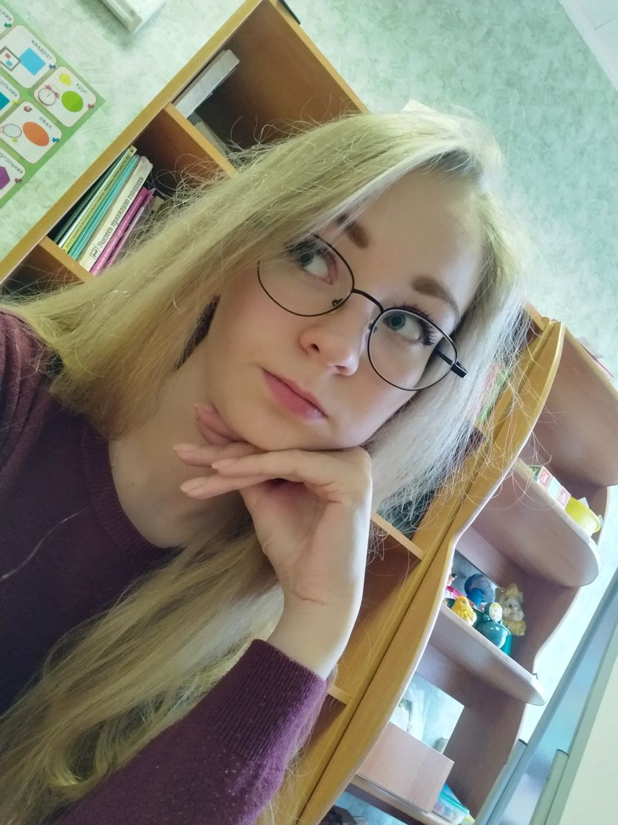
Лидер проекта
Быкова Софья Николаевна
Направление подготовки: СДО, профиль Логопедия
Студентка 4 курса, университета САФУ

Slide 2
Буквы на пальцах
Технологии в логопедии.
Комплект для увлекательного погружения детей в мир букв и звуков
Л
Б
А
У
М
Ш
О

Slide 3
Проблема
Родители, чьи дети нуждаются в помощи логопеда
Дети с нарушениями речи
Учителя-логопеды, находящиеся в поиске инновационных средств

Slide 4
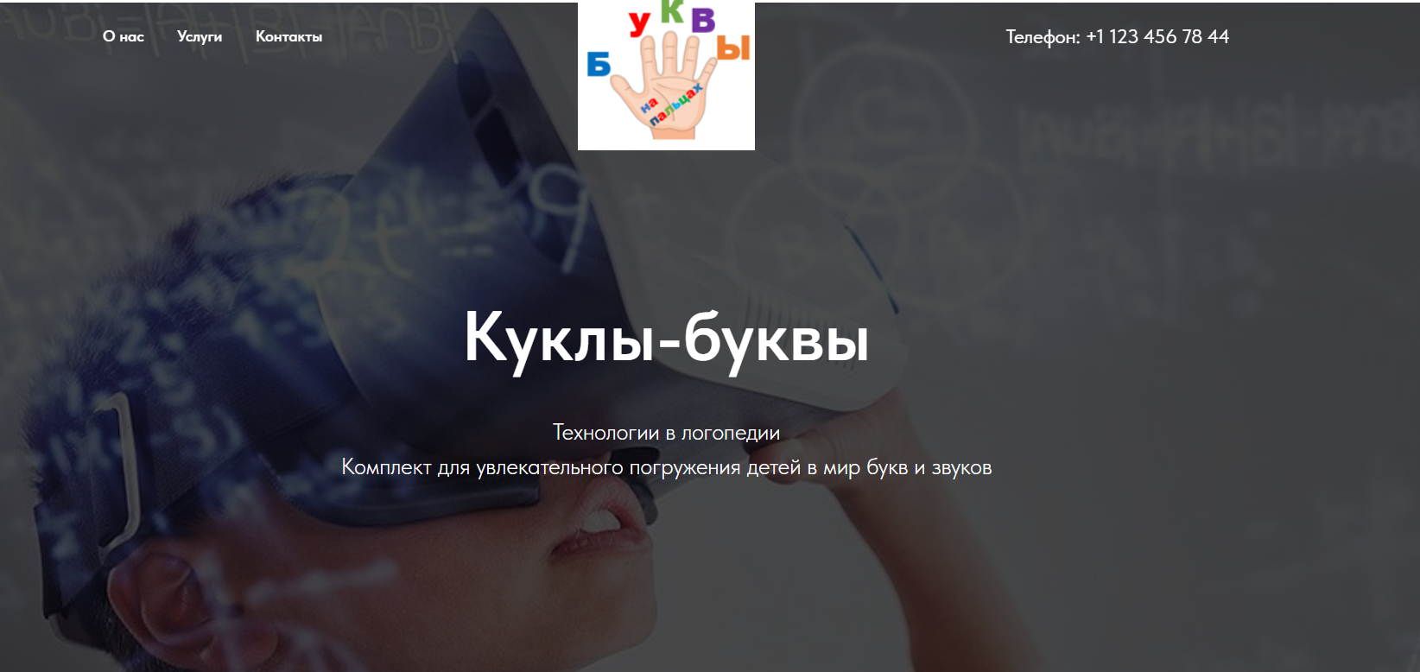
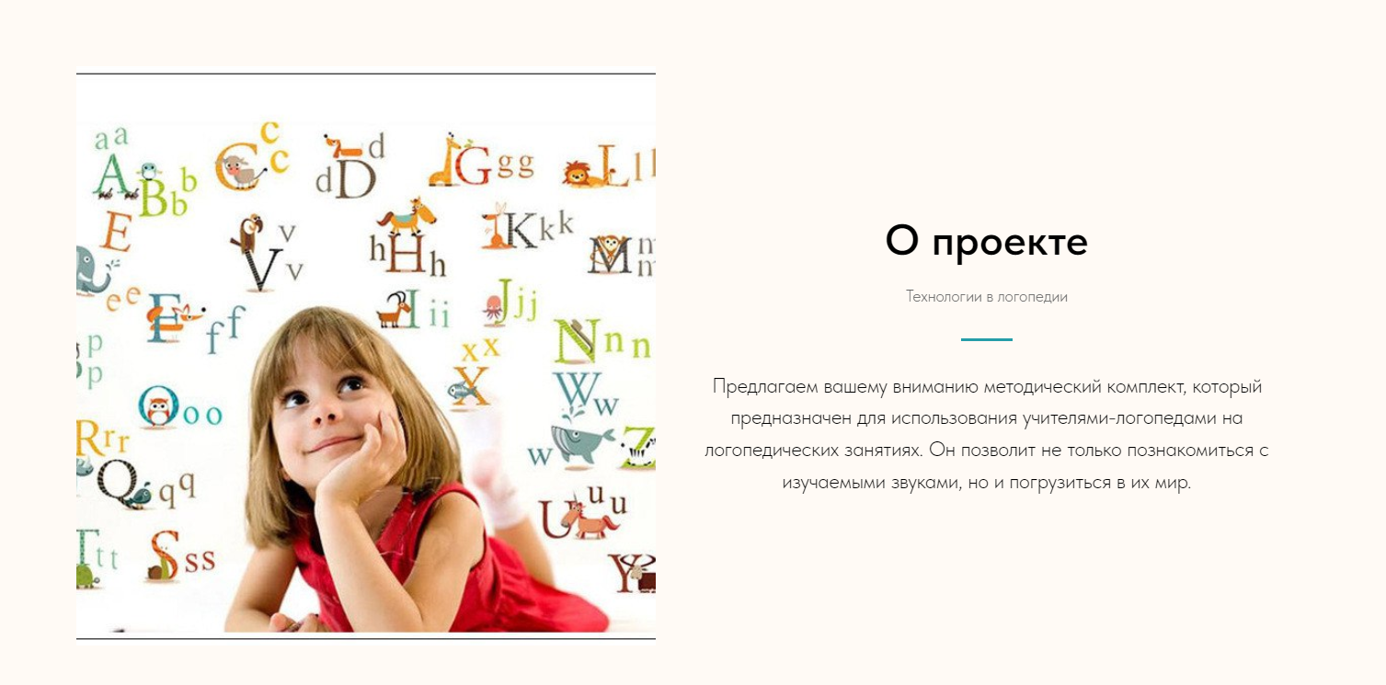
Решение
Производство комплекта для увлекательного погружения детей в мир букв и звуков
Ссылка на сайт проекта:
http://kykla-bykva.tilda.ws

Slide 5
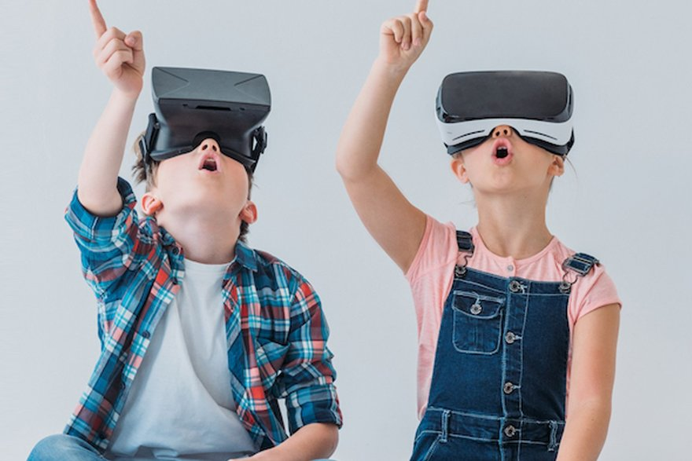
Составляющие методического комплекта
Куклы-буквы с QR-кодами
Набор пальчиковых игрушек для детей представляет собой комплект из 26 кукол на каждую букву русского алфавита (кроме йотированных звуков). К каждой кукле прикреплён уникальный QR-код с заданиями на соответствующий звук.
Комплект VR
Предназначен для увлекательного и познавательного погружения детей в мир букв и звуков. При переходе по QR-коду с карточек, представленных выше, открываются задания, которые ребёнок может выполнять в VR очках.
Карточки с QR-кодами
Представляет собой комплект из 26 карточек на каждую букву русского алфавита (кроме йотированных звуков). Каждой букве соответствует герой и уникальный QR-код с заданиями на соответствующий звук.

Slide 6
Социально-значимый эффект
Профилактика недостатков / нарушений звукопроизношения
Увеличение числа детей с правильным звукопроизношением
Обеспечение процесса логопедического взаимодействия необходимыми дидактическими материалами инновационной направленности

Slide 7
Рынок
TAM: 646 068 000 руб.
SAM: 154 552 767 руб.
SOM: 5 019 695 руб.

Slide 8
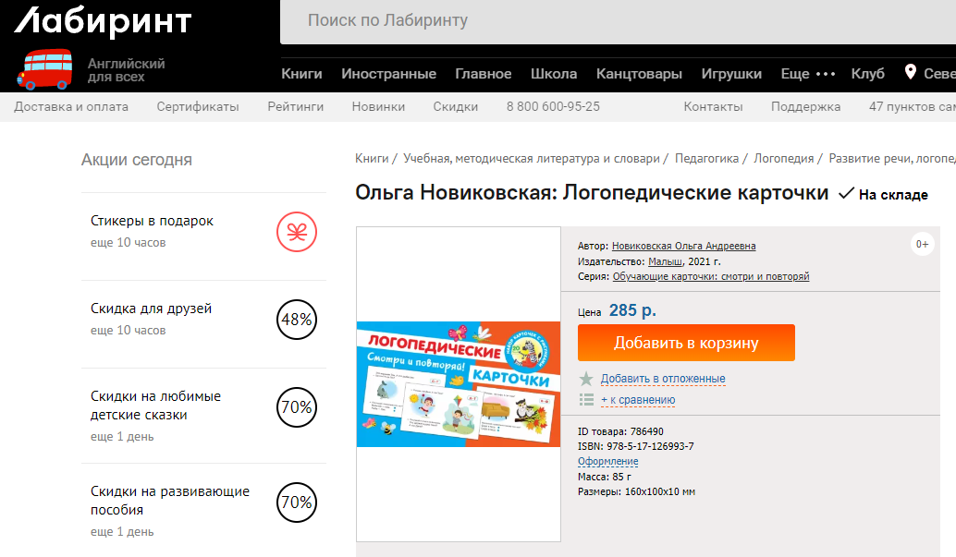
Конкуренты
Инновационный подход в логопедии
Использование технологий и инструментария VR
Гарантия результата

Slide 9
Бизнес-модель
Куклы-буквы с QR-кодами
Цена: 3000 руб.
Комплект VR
Цена: 5000 руб.
Карточки с QR-кодами
Цена:1500 руб.

Slide 10
Финансовая модель

Slide 11
Дорожная карта
Разработка мобильного приложения для VR
Стадия готовности TRL-4
Выпуск продукции на рынок
2023 год
2024 год
2025 год
2024 год
2024 год
Получение гранта
Создание кукол и карточек с QR-кодами

Slide 12
Поддержка проекта
Грант ФСИ «Старт-Взлёт»
Поддержка от сообщества логопедов

Slide 13
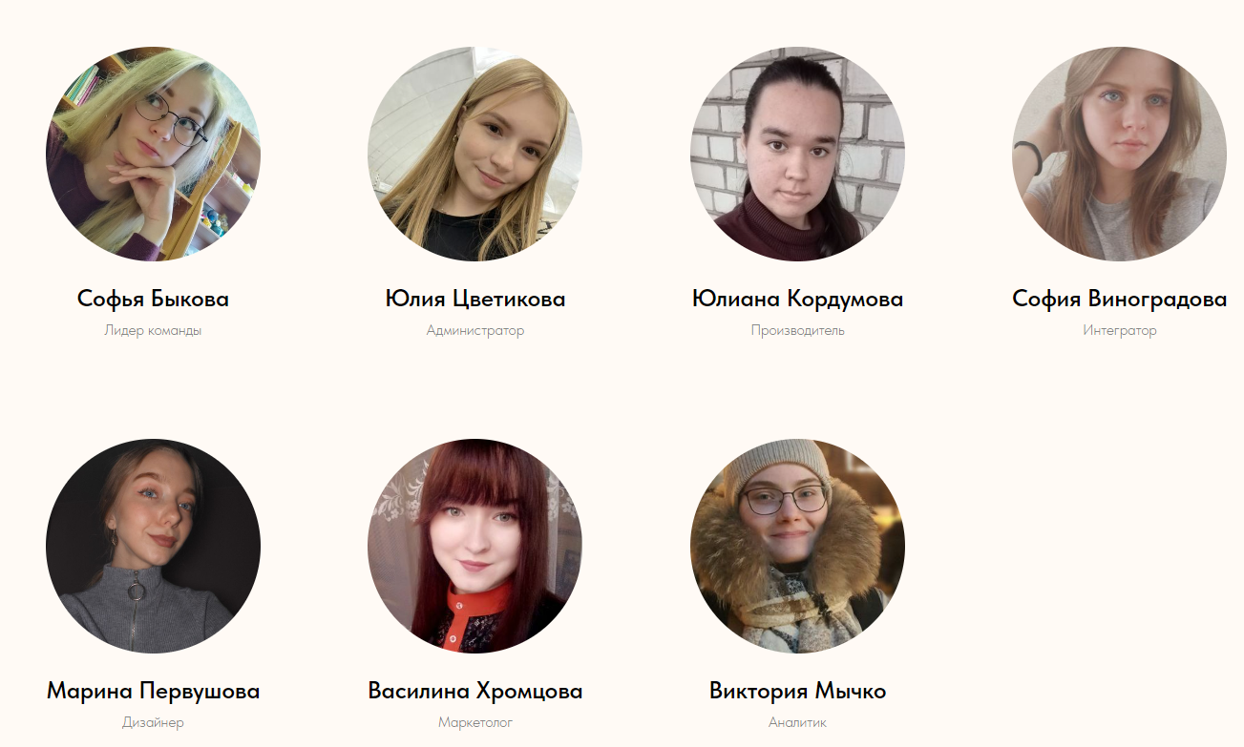
Команда проекта

Slide 14
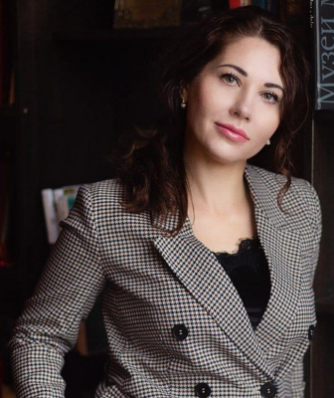
трекер проекта
Виктория Скрыльникова
• Аналитик ВАВТ Министерства Экономического развития РФ
• Трекер НТИ
• Эксперт НТИ
• Автор программного обеспечения
• Основатель компании AWAGAS GROUP LLC и Генеральный директор
• Разработки в области искусственного интеллекта
• Аналитика и AI

Slide 15
Спасибо за внимание!
Если вас заинтересовал наш проект – переходите по ссылке на наш сайт:
http://kykla-bykva.tilda.ws

